Slide 1
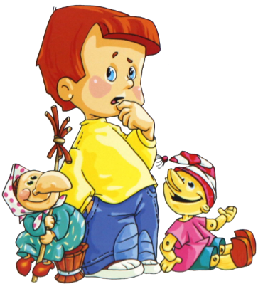
«Развитие творческих способностей
детей через театральную
деятельность»
Ваше содержание
Подготовила:
Музыкальный руководитель
МБ ДОУ детский сад комбинированного вида № 41 «Жаворонок»
Таран Наталья Евгеньевна

Slide 2
«Театрализация – это волшебный мир, в котором Ребенок радуется, играя, а играя, познает окружающее...» О.П. Радынова
Цель: создать условия для развития детей через творческую активность в театрализованной деятельности.
Поставленные задачи:
1.Создание условий для развития творческих способностей через театральную деятельность.
2.Развитие всех компонентов, функций и форм речевой деятельности.
3. Познакомить детей с различными видами театров (кукольный, драматический, музыкальный, детский, театр зверей и др.)
4. Совершенствовать артистические навыки детей, работать над речью, интонациями, обучать элементам образных выразительных средств (интонации, мимике, пантомимике)
5. Формировать у детей интерес к театрализованной игре, чувство сотрудничества и взаимопомощи, желание участвовать в общем действии.
6. Поддерживать стремление детей самостоятельно искать выразительные средства для создания образа персонажа, используя движение, позу, мимику, жест, речевую интонацию.
7. Создавать благоприятные условия для привлечения родителей к сотрудничеству , к совместной деятельности детей и родителей средствами театрализовано-игровой деятельности
8. Приобщать детей к русской народной культуре.

Slide 3
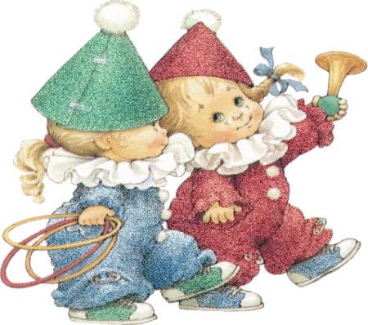
Влияние театрализованной игры на развитие речи ребенка
Театрализованная игра:
Стимулирует активную речь за счет расширения словарного запаса;
Ребенок усваивает богатство родного языка, его выразительные средства(динамику, темп, интонацию и др.);
Совершенствует артикуляционный аппарат;
Формируется диалогическая, эмоционально насыщенная, выразительная речь.

Slide 4
Развитие творческой активности дошкольников по программе Н.Ф. Сорокиной, Л.Г. Миланович «Театр – творчество - дети»
Импровизация
Игровые движения
Знакомство с основами драматизации
Знакомство с основами актерского мастерства
Выразительное чтение
Роль костюмов, декораций
Мимика
Поиск выразительных средств
РЕБЕНОК
Выразительность движений
Игровые движения
Знаком. с основами кукольного театра
Самостоятельная театрализованная
деятельность
Постановка спектаклей
Работа над моторикой руки
Игры- драматизации
Праздники, развлечения
Интонация, характер куклы
Рассказывание сказок

Slide 5
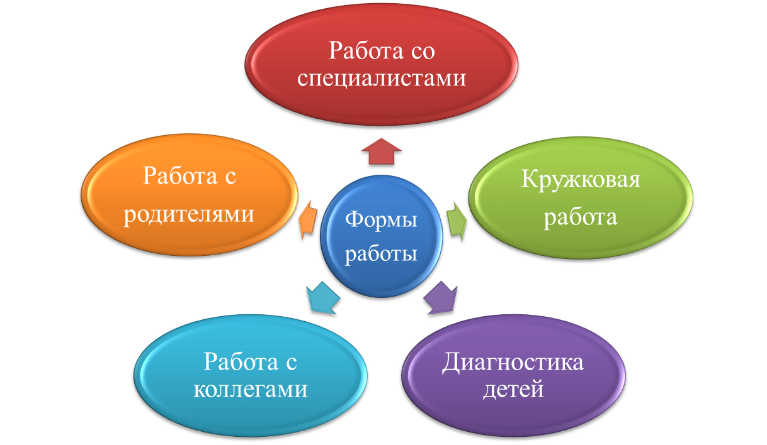
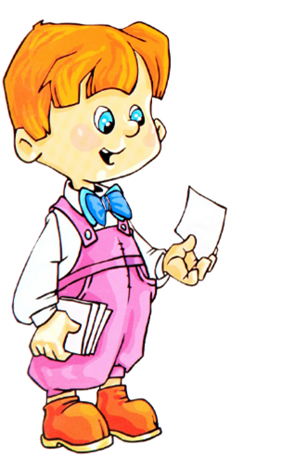
Реализация цели по развитию речи детей осуществляется через следующие виды совместной деятельности

Slide 6
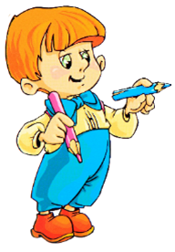
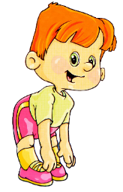
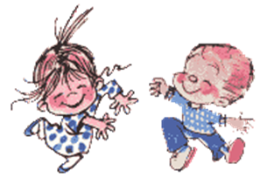
Взаимосвязь театрализации с НОД

Slide 7
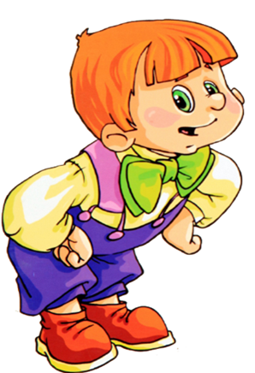
Основные направления работы с детьми

Slide 8
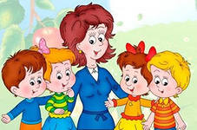
Этапы работы
Первая младшая группа
Знакомство детей с театральной куклой — бибабо — и театрализованными играми. Малыши смотрят драматизированные сказки и другие инсценировки, которые показывают воспитатели и старшие дошкольники, — это создаёт радо­стную атмосферу.
Средняя группа
Кукольный спектакль объ­единяем с театрализованной игрой. Неуверенные в себе дети чаще всего предпочитают кукольный театр, так как его необходимый атрибут — ширма, за которую ребёнок стремится спрятаться от зрителя. Ребята, преодолевшие робость, обычно участвуют в инсценировке (постановке, спектакле) как актёры драматического театра. При этом они, наблюдая друг за другом, обогащают свой личный опыт.
Старшая группа
Дети продолжают совершенствовать свои исполнительские умения, я в свою очередь учу их самостоятельно находить способы образной выразительности, развивать чувство партнерства
Вторая младшая группа
Дети последо­вательно знакомят с видами театров, основами актёрского мастерства. Для этого используют этюдный тре­наж, помогающий развить внимание и восприятие; прививают навыки отображения различных эмоций, настроений, отдельных черт характера.
Подготовительная к школе
Театрализован­ные игры отличаются более сложными характерами героев, трудными для разработки мизансценами.

Slide 9
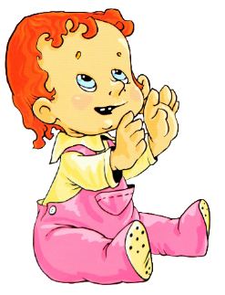
В работе используются разные виды театра
Стендовый
Настольный
Театр на руке
На фланелеграфе
Теневой
Театр картинок
Театр игрушек
Конусный
Театр на баночках
На картинке
Пальчиковый
Театр Би-Ба-Бо
Топотушки
Живой
Верховой
Платковый
Театр масок
Театр на ложках
Веерный
Штоковый

Slide 10
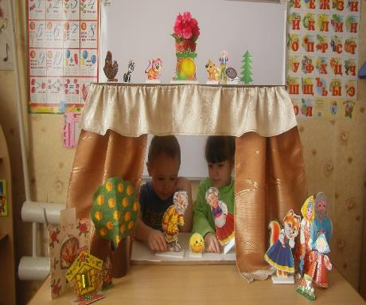
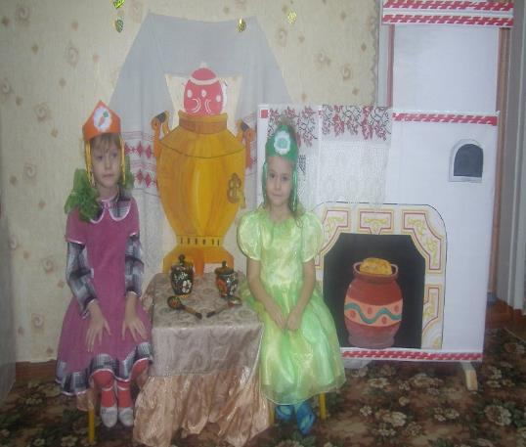
Реквизиты и декорации

Slide 11
Театр - топотушки
Помогает расширять словарный запас, подключая слуховое и тактильное восприятие;
Знакомит с народным творчеством;
Обучает навыкам общения, игры, счета.

Slide 12
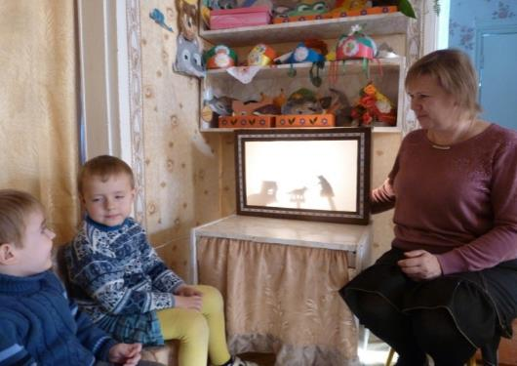
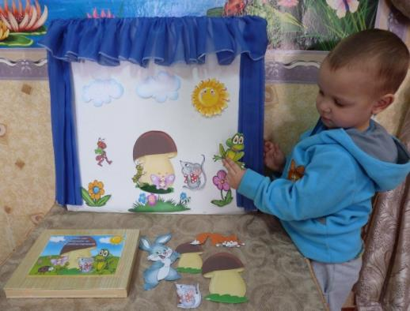
Театр картинок и фланелеграф, теневой театр
Развивают творческие способности;
Содействуют эстетическому воспитанию;
Развивают ловкость, умение управлять своими движениями, концентрировать внимание на одном виде деятельности.
Действуя с различными картинками, у ребенка развивается мелкая моторика рук, что способствует более успешному и эффективному развитию речи.

Slide 13
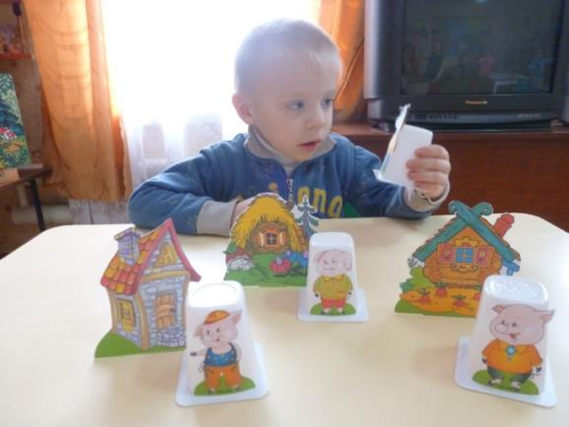
Конусный, настольный, баночный театры
Помогает учить детей координировать движения рук и глаз;
Сопровождать движения пальцев речью;
Побуждает выражать свои эмоции посредством мимики и речи.

Slide 14
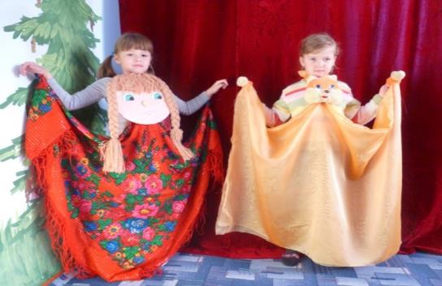
Театр игрушек и кукол Би- ба - бо, платковый театр
Посредством куклы и игрушек, дети говорят о своих переживаниях, тревогах и радостях, поскольку полностью отождествляют себя( свою руку) с куклой ( или игрушкой).

Slide 15
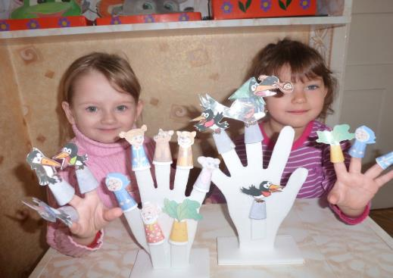
Веерный, пальчиковый, штоковый театры
Способствует развитию речи, внимания, памяти;
формирует пространственные представления; развивает ловкость, точность, выразительность, координацию движений;
повышает работоспособность, тонус коры головного мозга.
Стимулирование кончиков пальцев, движение кистями рук, игра с пальцами ускоряют процесс речевого и умственного развития

Slide 16
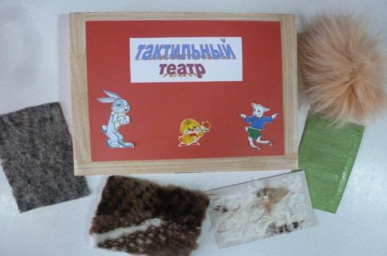
Ложечный, тактильный театры и театр фантазий
С помощью этих театров можно развивать тактильные ощущения, воображение, творческие способности, обогащать словарный запас детей и диалогическую речь.

Slide 17
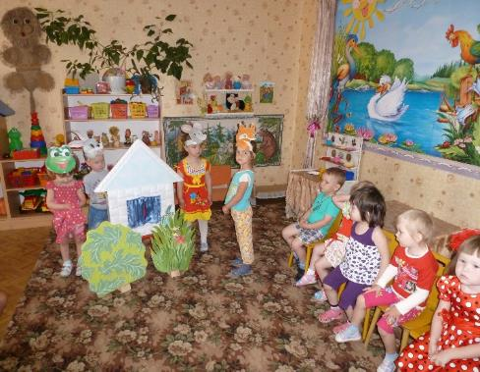
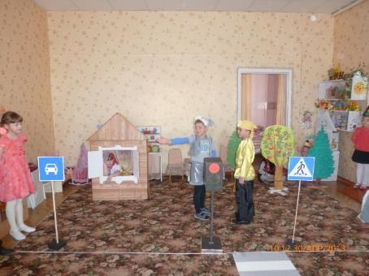
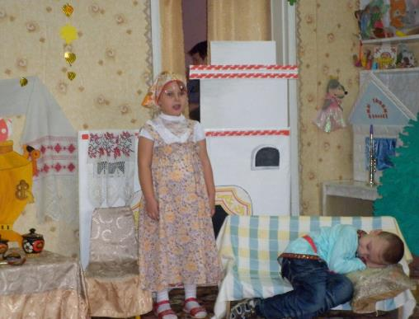
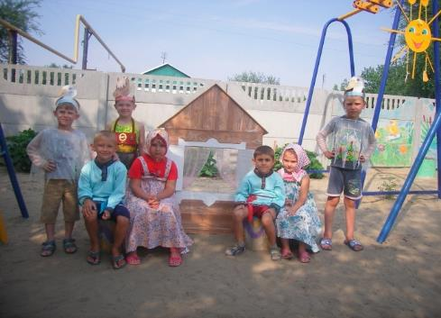
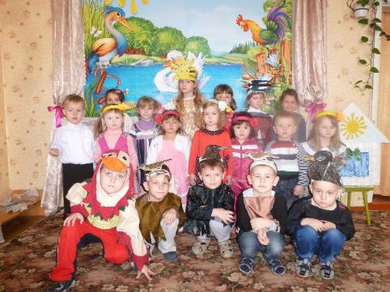
Игра-драматизации Самый «разговорный» вид театрализованной деятельности

Slide 18
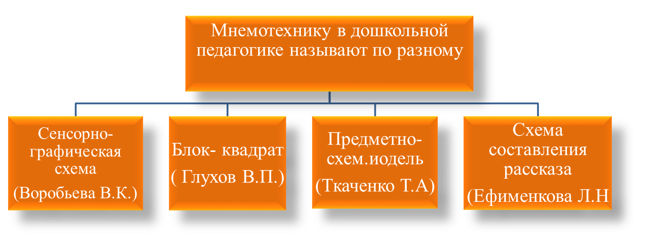
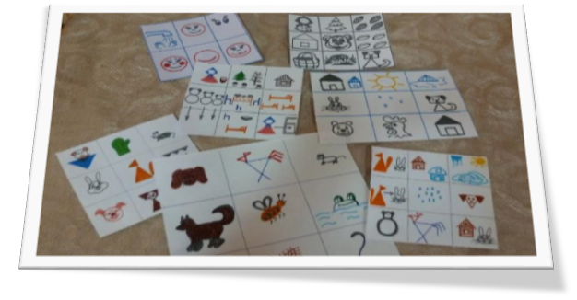
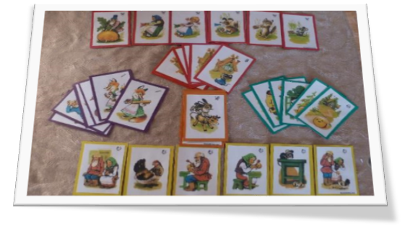
Современные методы наглядного моделирования 1.Мнемотехника- «искусство запоминания»

Slide 19
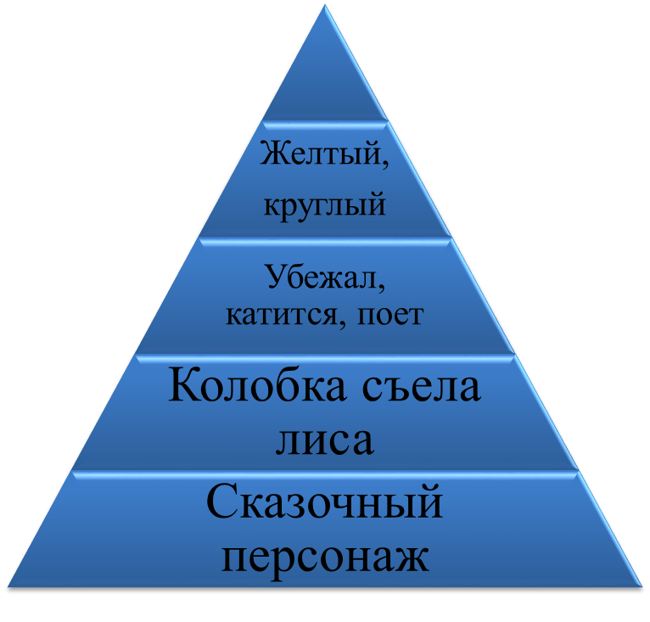
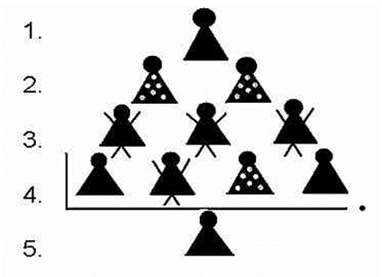
2.Синквейн- новый метод развития речи детей. В работе используется для описания образов сказочных персонажей
-Какой? Какая?
-Что делает?

Slide 20
